Slide 1
Бюджет семьи

Slide 2
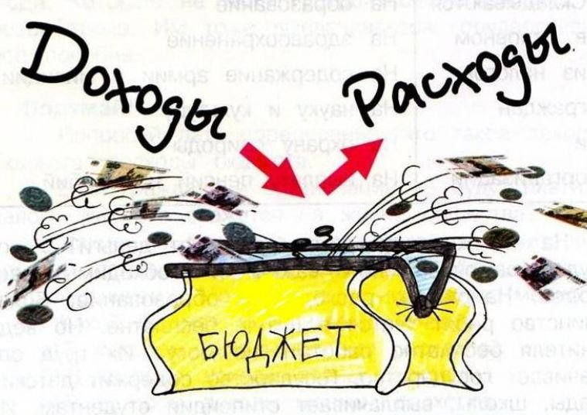
Структура всех доходов и расходов
за определённый период времени

Slide 3
Доходы семьи
заработная плата родителей;
пенсии бабушки и дедушки ;
стипендия брата, сестры;
средства от реализации продуктов подсобного хозяйства.
Материальные ценности или деньги, получаемые в виде заработной платы, вознаграждения или подарка от государства, предприятия или отдельного лица за работу, услугу или другую деятельность.

Slide 4
Расходы семьи
покупка продуктов;
проезд в транспорте;
покупка одежды ;
оплата коммунальных услуг;
походы в кино, театры.
Затраты на покупку, на изготовление, содержание, ремонт и обслуживание каких-либо изделий, услуг.

Slide 5
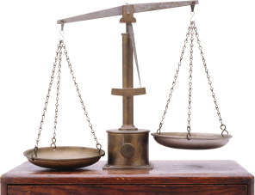
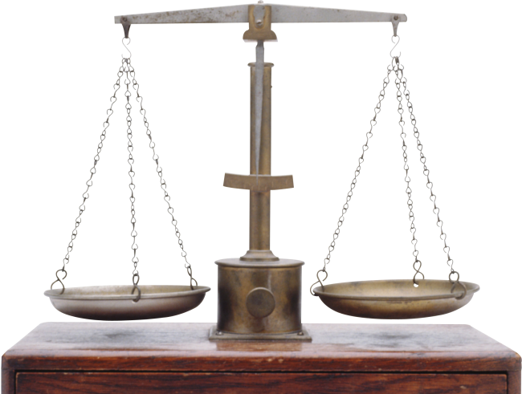
Виды бюджета
Д
Р
Д
Р
Дефицитный
Избыточный
Д
Р
Сбалансированный

Slide 6
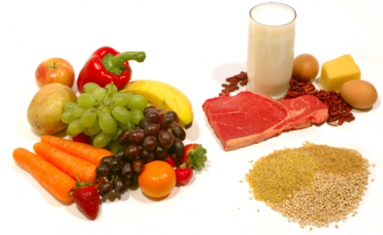
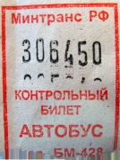
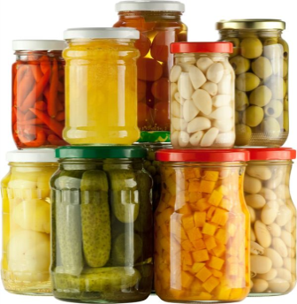
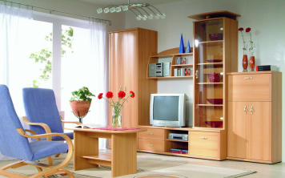
Виды расходов
Переменные
Постоянные
Единовременные
Периодические
(Непредвиденные)
Циклические
Сезонные

Slide 7
Экономическая игра «Доходы и расходы»
Вопросы для обсуждения:
Почему люди за некоторые вещи и услуги не платят деньги?
Действительно ли эти блага достаются им бесплатно?
Какие вещи, предметы, услуги, по вашему мнению, можно и должно просить, получать, использовать, не уплачивая за них?
Следует ли платить деньги за воздух, за воду, за свет, за солнечное тепло?

Slide 8
Экономическая игра «Доходы и расходы»
Создайте семью, заполните таблицу:
 | Виды доходов | Виды расходов
папа
мама
дочь
сын
бабушка
дедушка

Slide 9
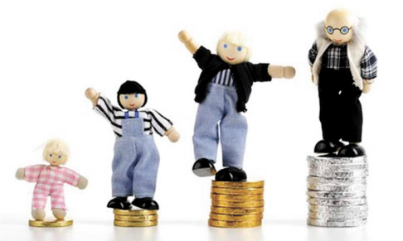
Экономическая игра «Доходы и расходы»
Рассчитайте доходы и расходы,
заполните таблицы
 | Доходы (руб.)
папа
мама
дочь
сын
бабушка
дедушка
Итого
Виды расходов | Расходы (руб.)
Итого

Slide 10
Экономическая игра «Доходы и расходы»
Предложите пути выхода
из сложившейся ситуации

Slide 11
Проверь себя:
1. Что такое бюджет семьи? Назовите виды бюджета
2. Что такое расход и доход?
3. Какие бывают платежи?

